Slide 1
第二十一届全国中小学电脑制作活动
趣味编程专项
Kitten工具操作说明

Slide 2
目录
01 趣味编程的现状及未来
02 优秀作品内容展示
03 趣味编程Kitten基础操作方式介绍
04 相关建议

Slide 3
01
趣味编程的现状及未来

Slide 4
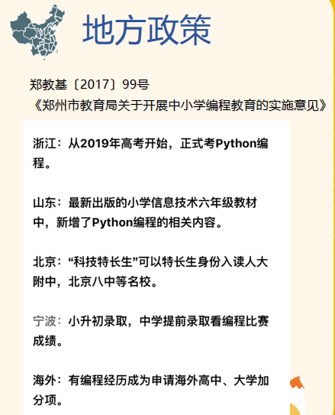
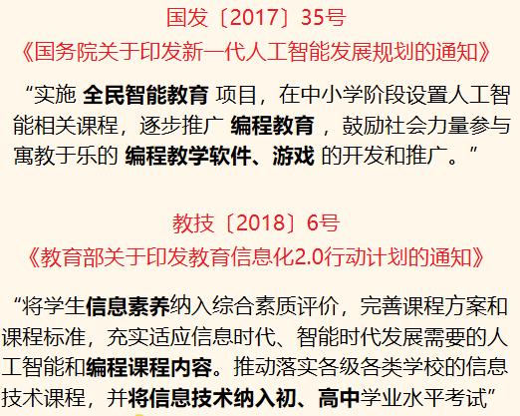
趣味编程开展现状
多个国家和地方政策提及

Slide 5
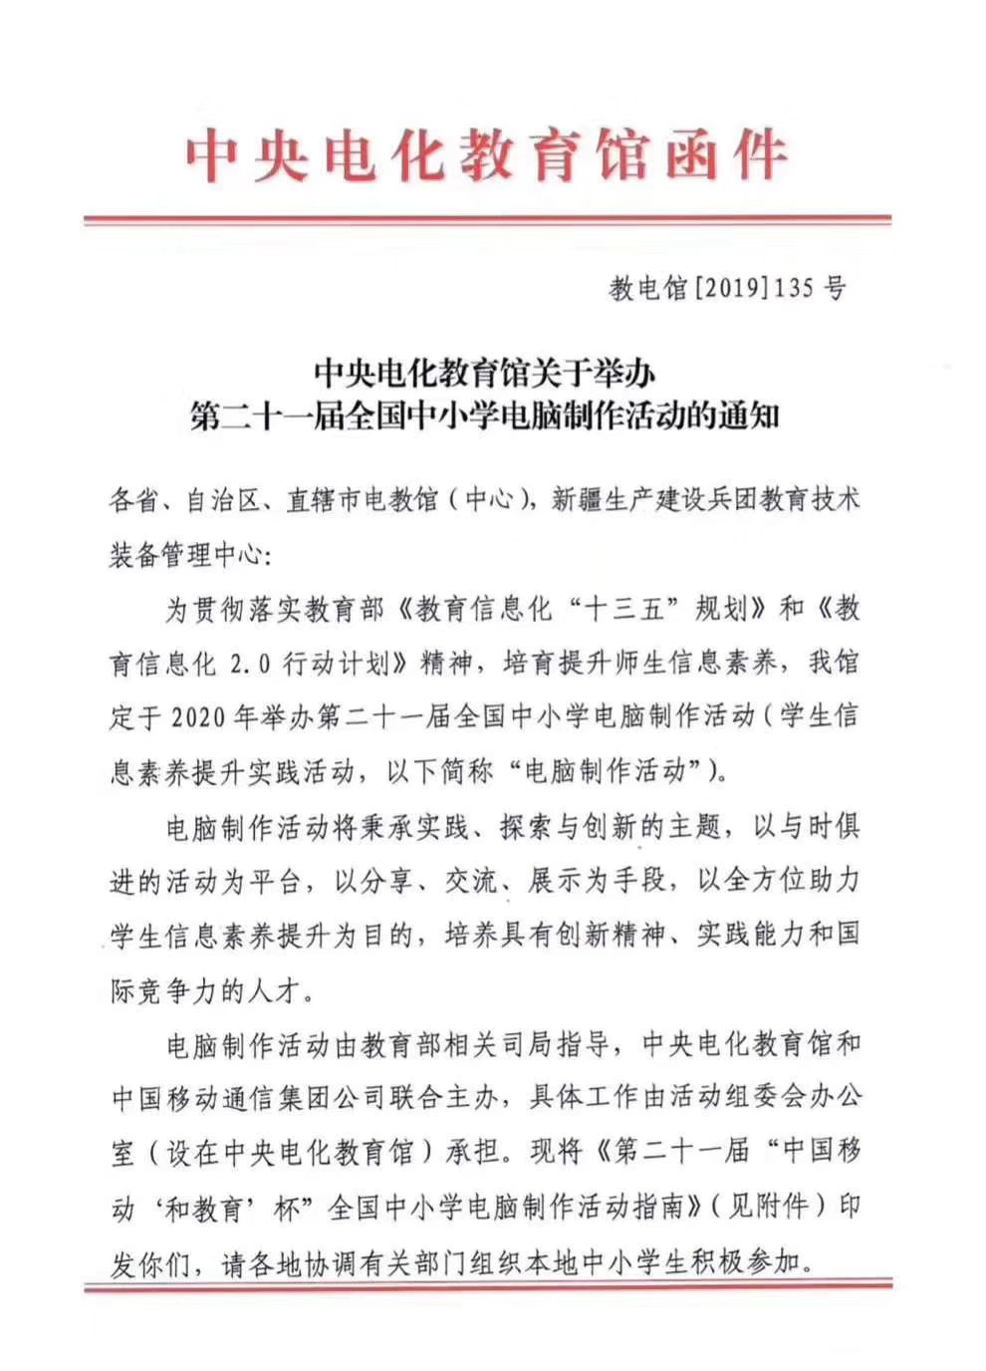
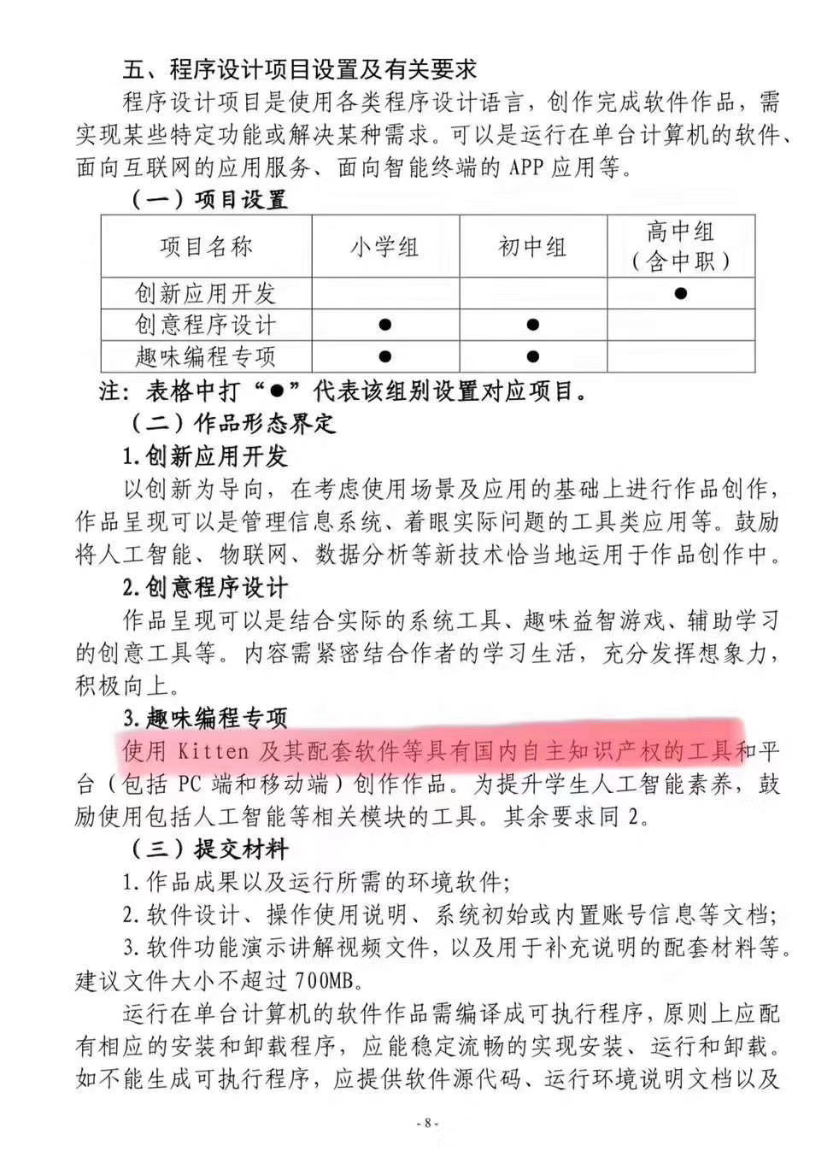
活动政策
中央电化教育馆印发红文关于：
第二十一届全国中小学电脑制作活动通知
新增趣味编程专项。

Slide 6
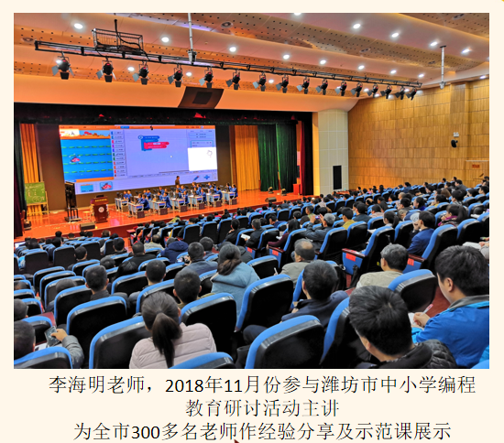
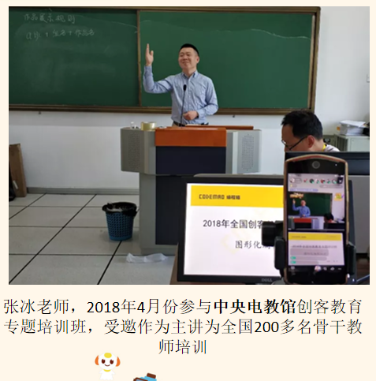
趣味编程开展现状
各地区逐渐推进

Slide 7
目的与愿景
目的与愿景
借此机会推进新时代教育信息化发展
编程教育刚刚起步，降低门槛，即将普及
把真正免费的、好用的工具带给大家
加强青少年计算思维和普及计算机科学教育
提高学生信息素养培育
完善中小学信息技术课程教学
全面促进信息技术与教育教学深度融合

Slide 8
02
优秀作品内容展示

Slide 9
语文游戏，诗词歌赋
跨学科类——看你语文如何
作品二维码及链接
https://shequ.codemao.cn/work/484926
Notes:
接下来，我们来看下一个作品飞花令，

Slide 10
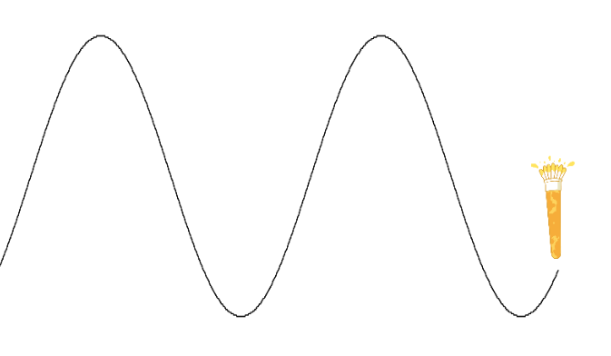
跨学科类——经典数独
数学
九九乘法表自动出题
等积变形-巧解平面图形
描点法画函数图
Notes:
接下来，我们来看下一个作品飞花令，

Slide 11
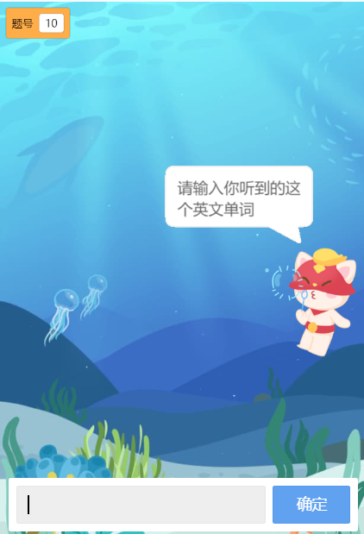
学科融合--英语
数学
我爱背单词
Notes:
接下来，我们来看下一个作品飞花令，

Slide 12
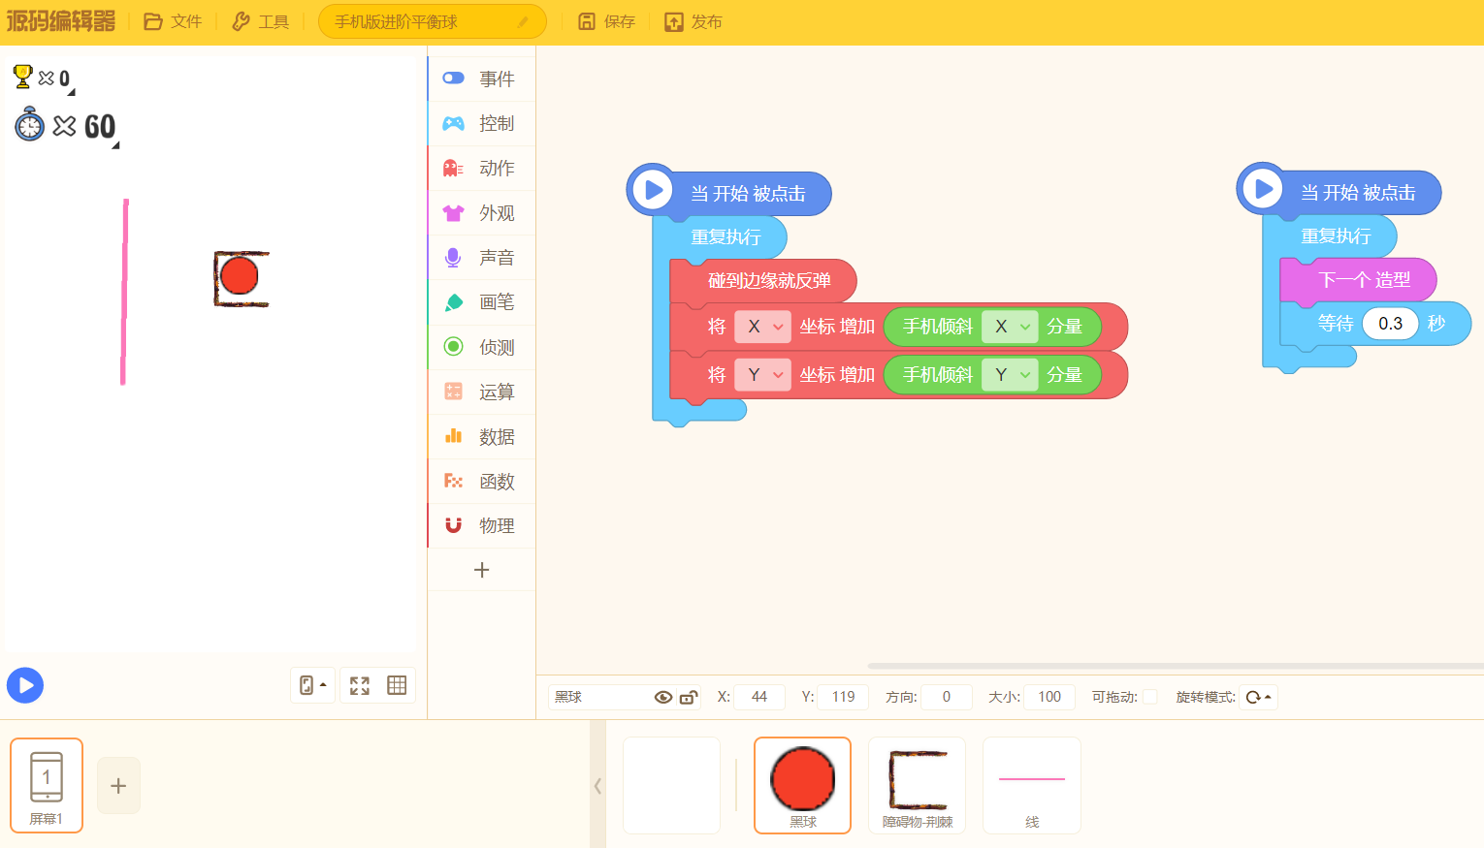
跨学科类——物理平衡球
数学
作品二维码
Notes:
接下来，我们来看下一个作品飞花令，

Slide 13
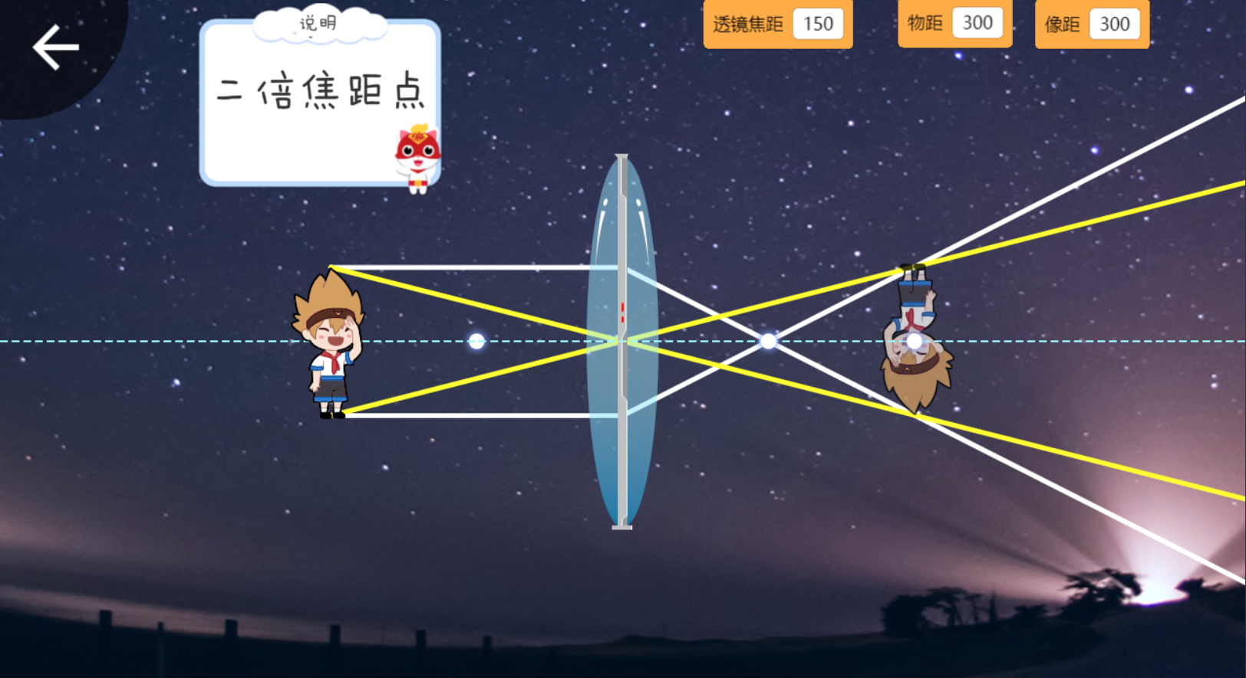
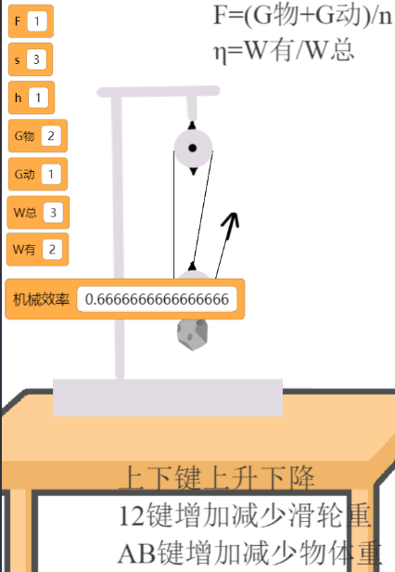
学科融合
跨学科类——物理
数学
滑轮组与机械效率
凸透镜成像模拟
Notes:
接下来，我们来看下一个作品飞花令，

Slide 14
03
趣味编程Kitten基础
操作方式介绍

Slide 15
基础操作方式
1
2
3
4
教师申请
开通未来教室
edu.codemao.cn
登录
未来教室
一键生成
学生账号
学生得到账号登录 edu.codemao.cn
进入Kitten编辑器
开始创作作品
提交参赛
作品评审
教师
学生
评委

Slide 16
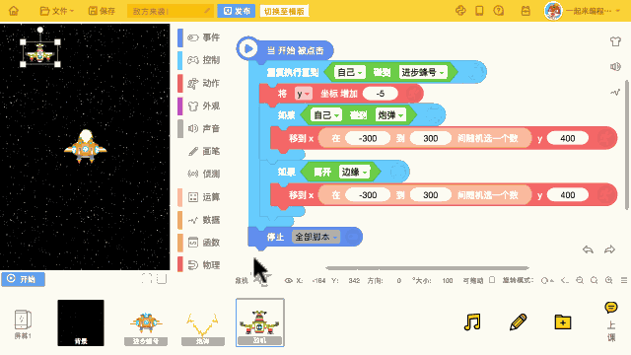
图形化编程工具：源码编辑器Kitten
Kitten编程工具介绍
从技术角度讲，能实现图形化编程，并且能够进行编程语言转换；
具备一定的通用性，这款编程工具要能够较方便地与各种开源电子硬件、智能硬件实现互联；
从信息安全角度考虑，应用于义务教育阶段的编程工具应当有一颗“中国心”，开发具有自主知识产权的编程工具，为我们的教育信息安全提供坚实的保障；
Notes:
编程是人工智能教学的重要组成部分。我们需要从以下几个方面进行考虑：首先，从技术角度讲，能实现图形化编程，并且能够进行编程语言转换，为学生的进阶学习留有空间；其次，这款编程工具要能够较方便地与各种开源电子硬件、智能硬件实现互联，具有一定的通用性；第三，从长远发展和信息安全角度考虑，应用于义务教育阶段的编程工具应当有一颗“中国心”，从长远来看，我们还应当开发具有自主知识产权的编程工具，为我们的教育信息安全提供坚实的保障。 基于上述几方面的原因，最终选择了图形化编程平台——源码编辑器（Kitten）作为教材的配套编程创作平台。

Slide 17
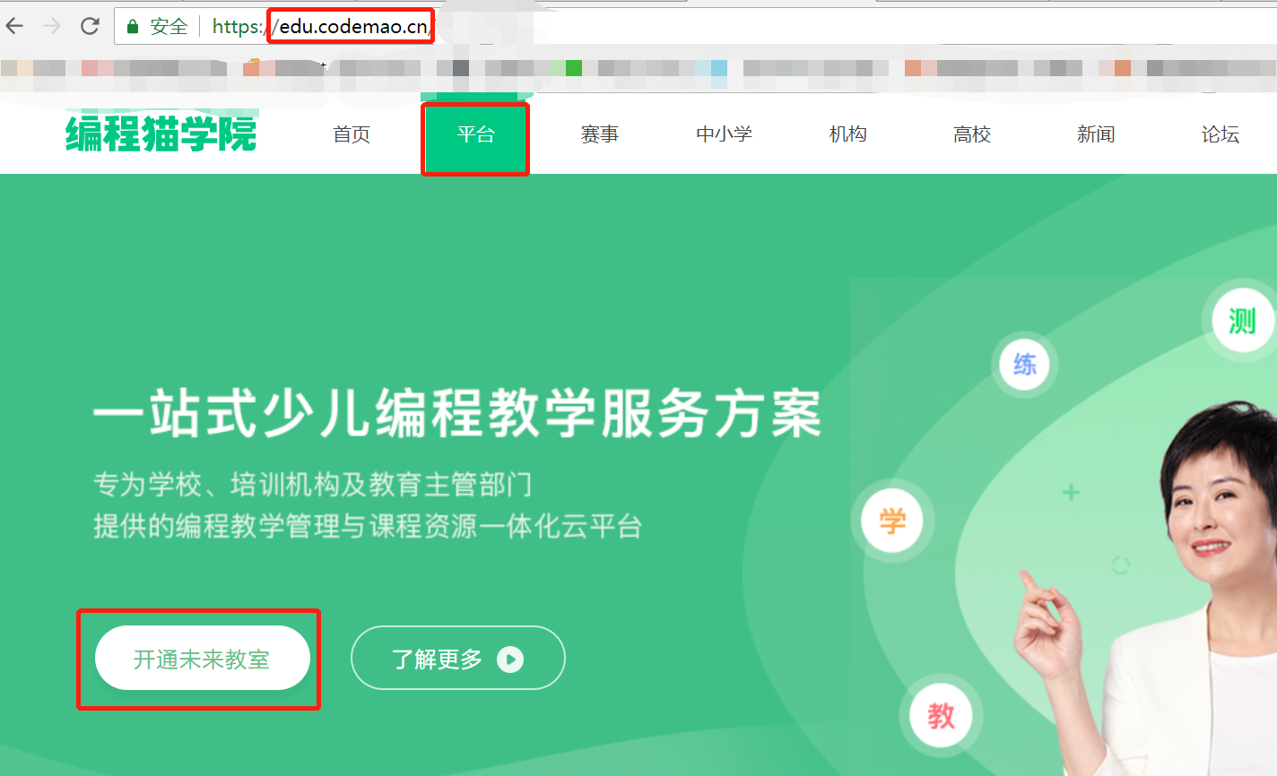
未来教室申请
1.谷歌浏览器打开：edu.codemao.cn 点击“平台”— 开通未来教室

Slide 18
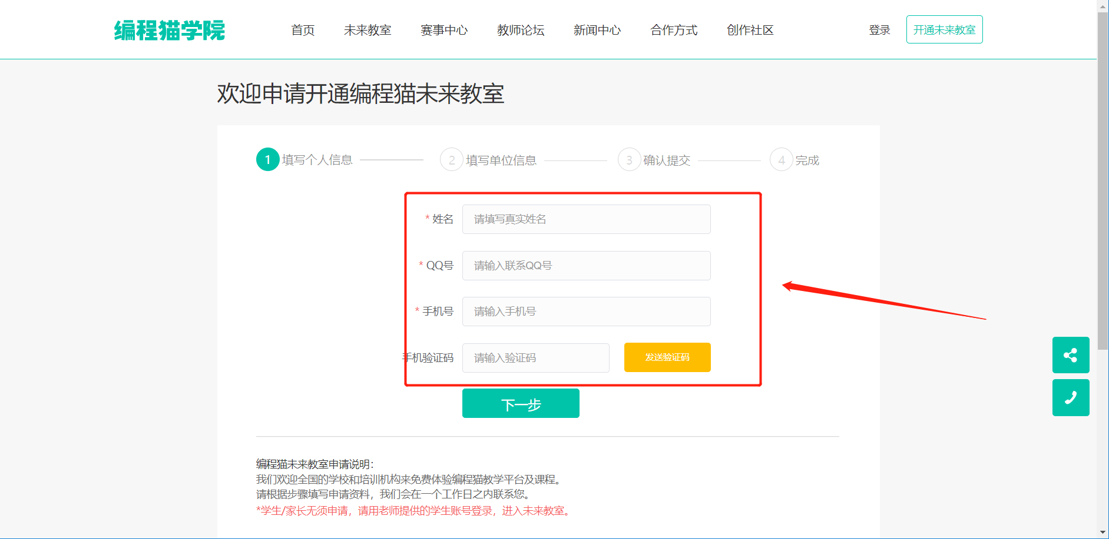
未来教室申请

Slide 19
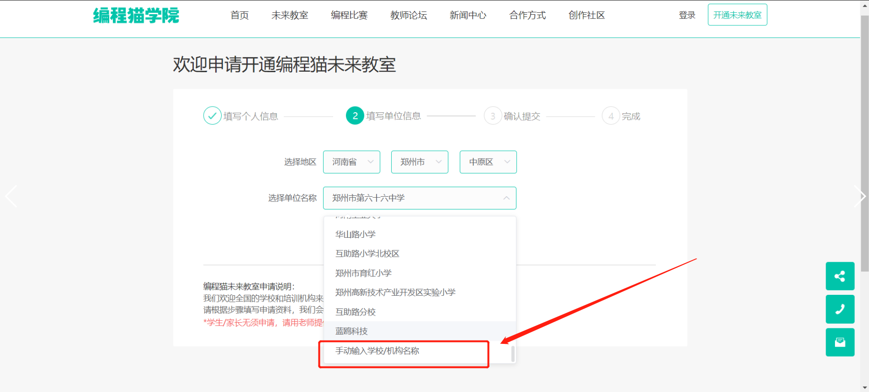
未来教室申请

Slide 20
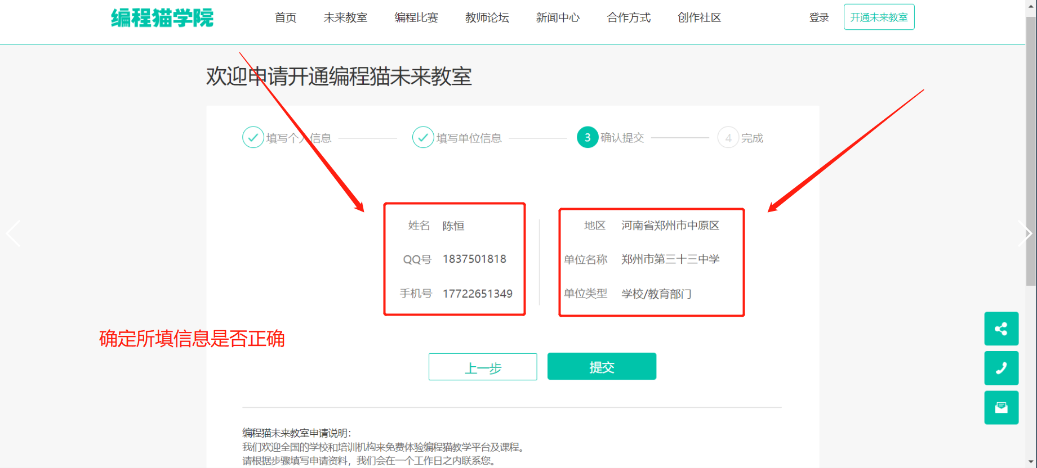
未来教室申请

Slide 21
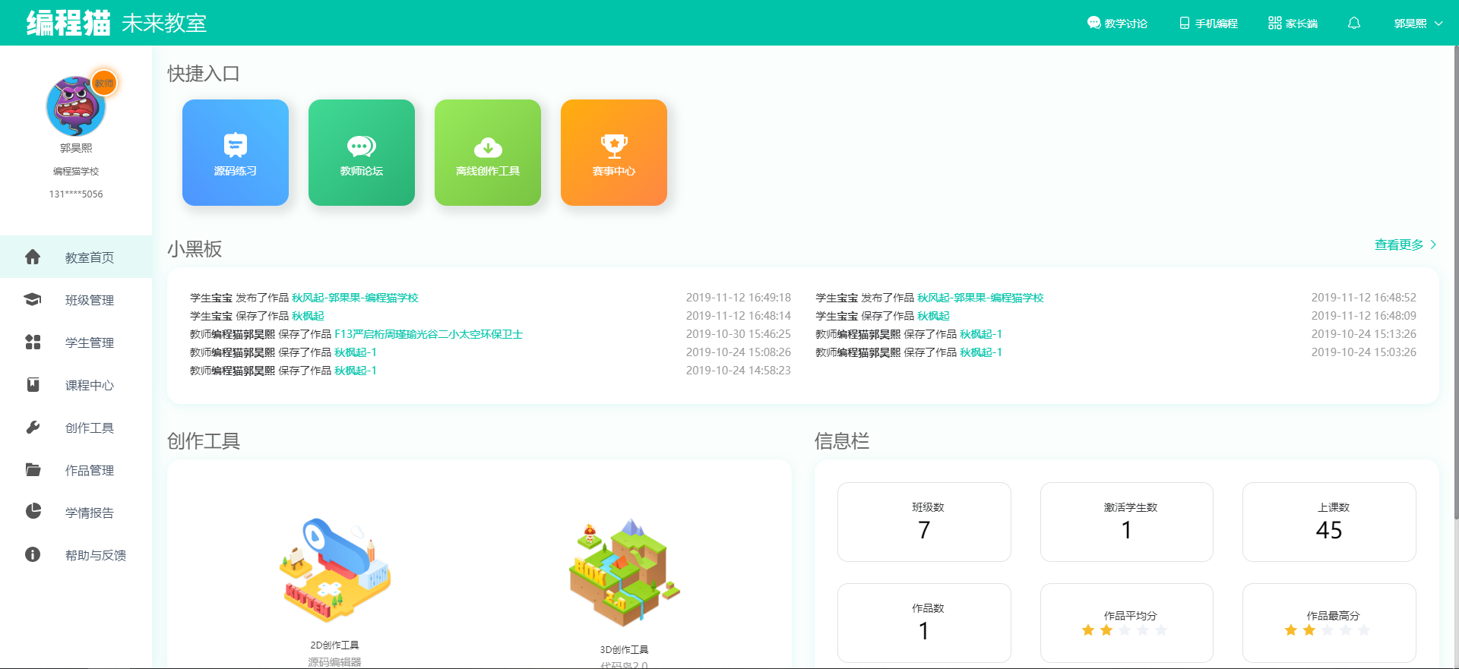
未来教室申请
在开通未来教室后，登录账号会进入如下界面
下面在未来教室中为大家实际演示操作

Slide 22
04
相关建议

Slide 23
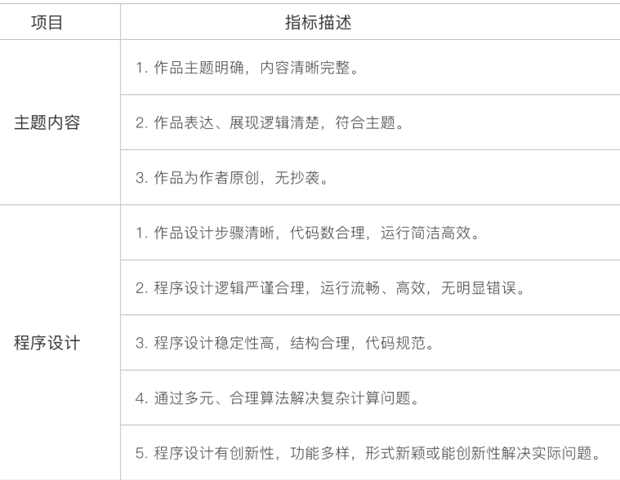
指导建议

Slide 24
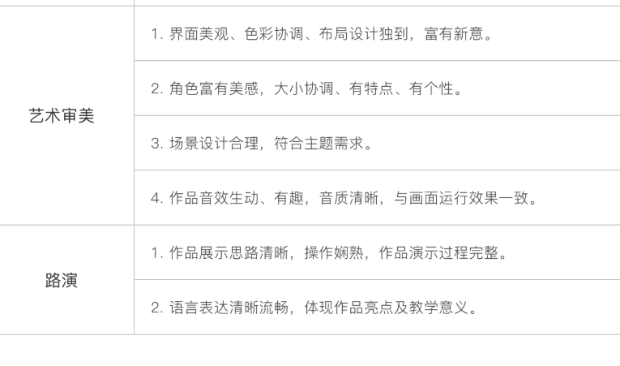
指导建议

Slide 25
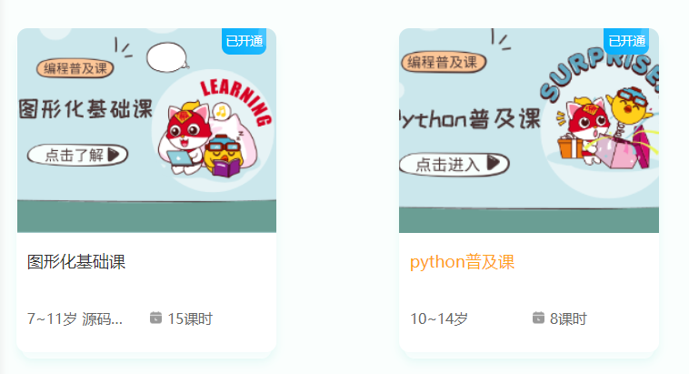
课程资源—编程普及课

Slide 26
Thanks
THANKS FOR WATCHING
扫描二维码加入kitten工具交流群

